Slide 1

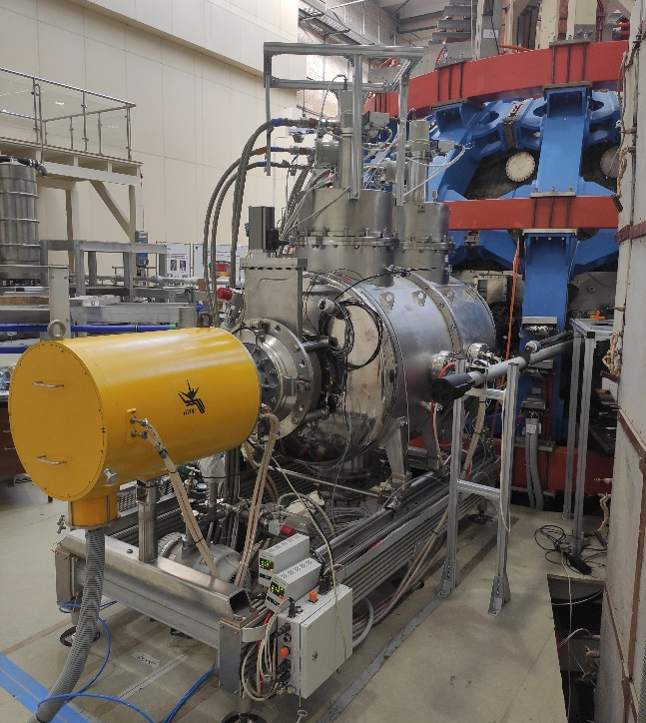
Запуск секундного модулированного пучка 60 кВ, 6 А на модернизированном диагностическом инжекторе атомов водорода ДИНА-КИ60 на токамаке Т-15МД
Федеральное государственное бюджетное учреждение науки Институт ядерной физики им. Г.И. Будкера СО РАН (ИЯФ СО РАН),
Национальный Исследовательский Центр «Курчатовский институт»
Н.В Ступишин, А.Г. Абдрашитов, А.В. Белавский, В.П. Белов, Р.В. Вахрушев, В.И. Давыденко, П.П. Дейчули, П.В. Зубарев,
В.В. Мишагин, С.П. Посполита, В.В. Ращенко, И.В. Шиховцев, Н.А. Вадимов, Л.Г. Елисеев, И.А. Земцов, В.А. Крупин, А.Р. Немец
ИЯФ СО РАН разработал и изготовил инжектор атомов секундного диапазона ДИНА-КИ60 для токамака Т-15МД. Инжектор формирует модулированный пучок атомов с энергией 60 кэВ, током атомов более 2 экв. А, активная длительность пучка - 1 сек. После успешных испытаний в ИЯФ инжектор отправлен в Курчатовский институт в 2016 г.
В 2025 г. после глубокой модернизации инжектора и системы питания была полностью устранена проблема электрического замыкания вытягивающего электрода на плазменный и радикально повышена надежность работы пучка. Был получен модулированный пучок 20 х 40 мс с характеристиками близкими к проектным: 60 кэВ, 5,5-6 А, длительность импульса до 1.04 сек. Пучок атомов будет использоваться для определения ионной температуры и плотности примесей в термоядерной плазме токамака Т-15МД с помощью диагностики CXRS.
Инжектор ДИНА-КИ60 на токамаке Т-15МД
Публикации: Ступишин Н.В., Дейчули П.П., Ращенко В.В. и др. Запуск диагностического инжектора ДИНА-КИ60 на токамаке Т-15МД. Cборник тезисов докладов. Москва, 2024: LI Международная Звенигородская конференция по физике плазмы и управляемому термоядерному синтезу. DOI: 10.34854/ICPAF.512024.1.1.082.

